Slide 2
I Progetti Europei CoNZEBs e Heart
Strategie e strumenti a supporto della
riqualificazione energetica degli edifici pubblici
Marco Corradi
Presidente ACER Reggio Emilia
Regione Emilia Romagna / martedì 22 ottobre 2019

Slide 3
Le Istituzioni contro la povertà energetica
La Commissione europea ha finanziato la creazione di un osservatorio (EPOV - Energy Poverty Observatory) per lo studio dei fenomeni che determinano lo stato di povertà energetica nelle famiglie dei paesi membri;
L’Italia ha istituito l’Osservatorio Italiano sulla Povertà Energetica (OIPE), presso il Centro Levi-Cases dell’Università di Padova;
Un network di ricercatori italiani di alcune università (Padova, Palermo, Brescia, Firenze) e istituzioni (RSE, ENEA, Banca d’Italia) hanno elaborato il “1° Rapporto sullo stato della povertà energetica in Italia”, presentato a Milano lo scorso giugno.

Slide 4
Povertà energetica: definizione
Le definizioni sono differenti a seconda delle aree geografiche
Prendersi nei paesi emergenti o in via di sviluppo, una famiglia si considera in condizioni di povertà energetica quando non dispone di un allaccio alla rete elettrica e non utilizza forme moderne di energia per il riscaldamento o la cottura dei cibi;
nei paesi avanzati, la condizione di povertà energetica è acclarata quando i costi delle bollette energetiche non sono più sostenibili per le famiglie che si trovano nell’incapacità di acquistare servizi energetici essenziali.

Slide 5
La povertà energetica in Italia: numeri e condizioni
Nel 2017, in Italia, 2,2 milioni di persone (8,7% della popolazione) vivevano in condizioni di povertà energetica
Alcune condizioni sono determinanti nel provocare l’aumento della probabilità di trovarsi in condizioni di povertà energetica:
  vivere già in povertà assoluta;
  risiedere nelle regioni del Sud o in un piccolo centro urbano;
  il basso livello di istruzione;
  essere disoccupati o giovani o anziani.

Slide 6
La povertà energetica in Italia: le cause
Negli ultimi quindici anni i costi delle materie prime energetiche, unite alle politiche di decarbonizzazione attuate dai governi che si sono succeduti, hanno determinato un costante rialzo dei prezzi dei beni e servizi energetici che si è sostanzialmente abbattuto sul consumatore finale;
la spesa energetica rappresenta uno dei principali fattori di vulnerabilità delle famiglie, in particolare per quelle meno abbienti, la cui condizione è sensibilmente peggiorata nell’ultimo decennio;
le famiglie italiane, negli ultimi dieci anni, si sono viste aumentare del 35% i costi per l’elettricità e del 23% i costi del gas, percentuali molto più alte dell’inflazione corrente.

Slide 7
Come contrastare la povertà energetica?
Misure di prevenzione
Formazione sull’uso corretto della casa (formazione degli abitanti attraverso la conoscenza del Manuale dell’Inquilino);
Programma di installazione dei sistemi di misurazione, contabilizzazione e regolazione intelligente dei consumi;
Programma di investimenti per efficienza energetica del patrimonio edilizio con deep renovation per il salto tecnologico del fabbricato (mix di energie rinnovabili, efficienza energetica, monitoraggio e controllo avanzato).

Slide 8
Come contrastare la povertà energetica?
Misure di sostegno
Misure di sostegno per le famiglie fragili (nel periodo di trasformazione da edifici energivori a edifici a consumo quasi zero)
sostegno al reddito delle famiglie;
tariffe sociali e programmi di pagamento convenzionati;
utilizzo di fondi dedicati alla morosità incolpevole;
“Bonus energia”.

Slide 9
Come contrastare la povertà energetica?
Misure di miglioramento dell’efficienza e dell’efficacia del soggetto gestore
Salto tecnologico nella gestione del patrimonio e acquisizione di dati e informazioni;
risposte puntuali ai bisogni delle persone, sulla base di un patrimonio di informazioni elaborate e integrate;
integrazione delle banche dati per aumentare il livello di conoscenza ed aumentare l’efficacia degli investimenti;
forte coinvolgimento degli abitanti, attraverso il servizio di gestione sociale per aumentare la consapevolezza e l’uso corretto delle risorse.
Obiettivo: una nuova forma welfare

Slide 10
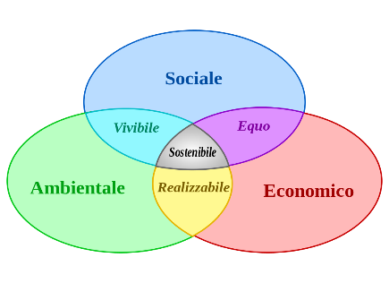
Strumenti per l’innovazione gestionale
Il BIM gestionale (Building Information Modelling) integra le informazioni disponibili sull’immobile attraverso lo sviluppo di un sistema di indici numerici pesati che controllino e segnalino gli immobili da monitorare e su cui intervenire sia da un punto di vista strutturale che sociale.
Dati progettuali
Sostenibilità energetica
Informazioni contrattuali sulle locazioni
Ciclo attivo di fatturazione
Manutenzioni
Occupanti e nuclei familiari
Conoscenza delle conflittualità e del disagio
Gestione condominiale

Slide 11
Strumenti per l’innovazione gestionale
La metodologia BIM

Slide 12
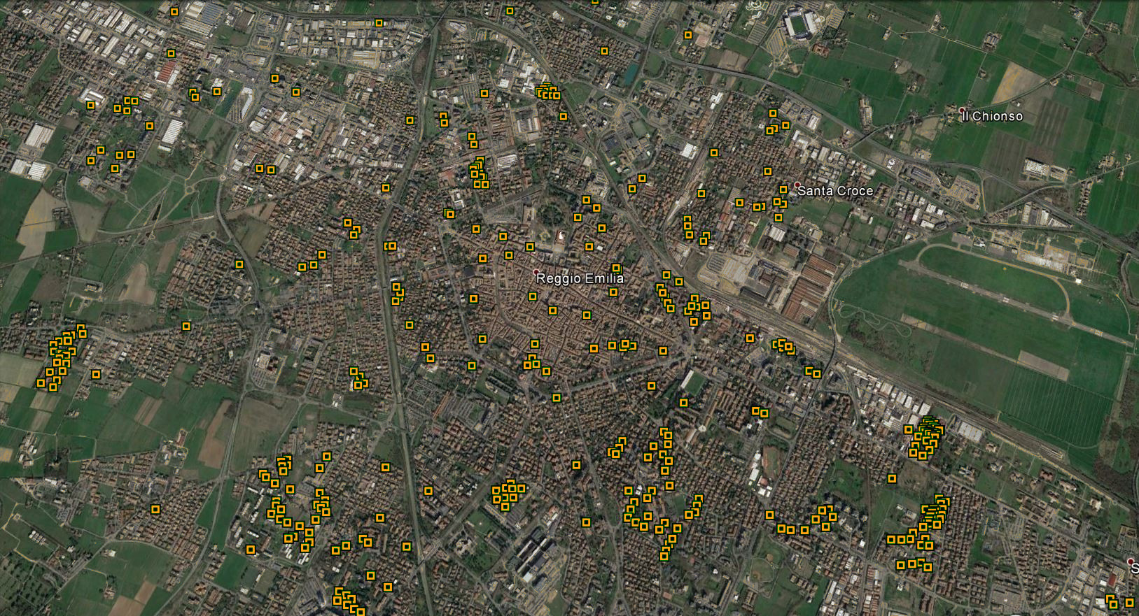
Gli edifici di edilizia residenziale pubblica in una città media

Slide 13

Il progetto europeo CoNZEBs
EU 754046 CoNZEBs
GA no. 754046
Il progetto CoNZEBs (Solution sets for the Cost reduction of new Nearly Zero-Energy Buildings), finanziato dall’Unione Europea nell’ambito del programma di ricerca europeo Horizon 2020, si concentra sulla riduzione dei costi di realizzazione di nuovi edifici a consumo energetico quasi zero attraverso
lo studio dell’impatto del processo di progettazione e realizzazione
la definizione di pacchetti tecnologici a costo ridotto
analisi condotte in ottica LCC (life cycle cost) ed LCA (lice cycle analysis)
stime sulle prestazioni energetiche ed economiche con previsione al 2030
I risultati, in continuo aggiornamento, riguardano i quattro paesi europei partecipanti - Italia, Danimarca, Germania e Slovenia - e sono scaricabili gratuitamente dal sito del progetto www.conzebs.eu

Slide 14
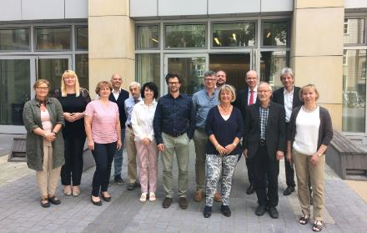
I Partner del Progetto CoNZEBs
EU 754046 CoNZEBs
GA no. 754046
Centri di ricerca e ingegneria:
Fraunhofer IBP, DE (CO)
Aalborg University/SBi, DK
Kuben Management, DK
ENEA, IT
GI-ZRMK, SI
Aziende di Housing Sociale:
ABG Frankfurt Holding, DE
Danmarks Almene Boliger – BL, DK
ACER Reggio Emilia, IT
Stanovanjski sklad RS – SSRS, SI

Slide 15
L’approccio progettuale per WP
EU 754046 CoNZEBs
GA no. 754046
6- Solution sets for the future
7- Life-cycle assessment
8 - Stakeholders‘ involvement
Cost-effective
NZEBs
3 - Design and construction processes
4- Public acceptance
5- Technical solution sets

Slide 16

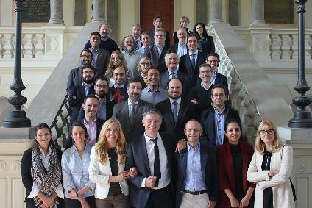
Il Progetto Europeo Heart
Il progetto Heart “Holistic Energy and Architectural Retrofit Toolkit”, finanziato dall’Unione Europea e dai Partner di progetto, è dedicato allo studio e alla realizzazione di un toolkit multifunzionale per la riqualificazione energetica e architettonica.
Coordinato dal Politecnico di Milano, vede tra i partecipanti:
ENTPE (Francia)
University of Ljubljana (Slovenia)
EURAC (Italia)
TPS (Inghilterra)
HELIO (Austria)
ZH Srl (Italia)
VyzVoice (Lussemburgo)
STILLE (Croazia)
RevolveWater (Belgio)
QuantisSarl (Svizzera)
GarciaRAma (Spagna)
CECODHAS (Belgio)
ACER (Italia)
EST (Francia)
CTIC (Spagna)

Slide 17
Il Progetto Europeo Heart: obiettivi
Studia un KIT di strumenti per consentire la riqualificazione degli edifici con tecniche e tecnologie innovative, che comprende:
UN INSIEME DI COMPONENTI AVANZATI per l‘isolamento termico, il riscaldamento e la climatizzazione, la produzione di acqua calda, la produzione di energia elettrica, la gestione ed il controllo dell‘intero edificio;
UNA PIATTAFORMA INFORMATICA ON-LINE per semplificare le fasi di progetto (prima della ristrutturazione) e di gestione dell’edificio (dopo la ristrutturazione), ma anche per monitorare i consumi e consentire agli utenti di dare riscontri finalizzati ad ottenere un livello di comfort ottimale.

Slide 18

Il Progetto Europeo Heart: obiettivi
OTTIMIZZA LE RISORSE ENERGETICHE, garantendo un risparmio complessivo su riscaldamento, climatizzazione estiva e produzione di acqua calda sanitaria compreso tra il 60% e l’80%
MIGLIORA IL COMFORT E CONSENTE ALL‘UTENTE DI VISUALIZZARE E GESTIRE I PROPRI CONSUMI
RIDUCE L‘IMPATTO SUL CAMBIAMENTO CLIMATICO GLOBALE, azzerando le emissioni locali in atmosfera

Slide 19
Il Progetto Europeo Heart: interventi
Riqualificazione dell‘involucro opaco
Riqualificazione delle finestre
Sostituzione caldaia a gas con sistema a pompa di calore elettrica
Sostituzione dei radiatori con fan coils ad alta efficienza
Sostituzione dei boiler con sistemi ad alta efficienza
Impianto di climatizzazione in tutti gli appartamenti
Produzione di energia da fonti rinnovabili: pompa di calore e impianto fotovoltaiche
Sistemi di sensoristica per il monitoraggio e la gestione dei consumi
App per Smart Phone e Tablets per interazione con gli utenti

Slide 20
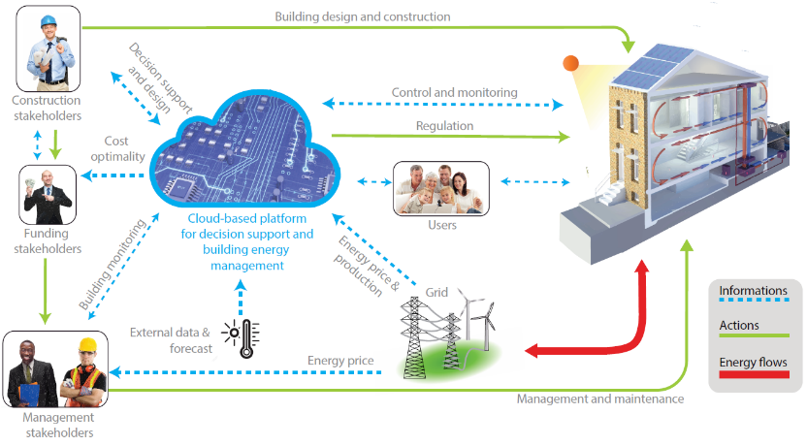
Il Progetto Europeo Heart: come funziona

Slide 21
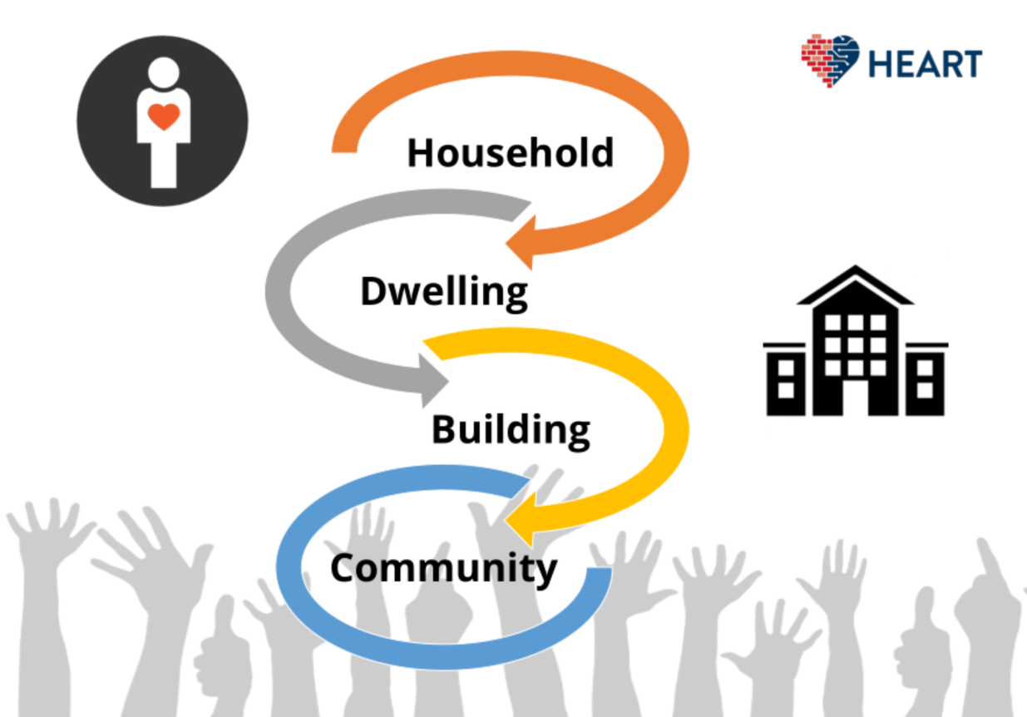
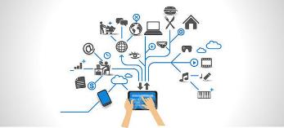
Il Progetto Europeo Heart: come funziona
Sistema di controllo e automazione
Efficienza energetica e risparmio
Riduzione sostanziale delle bollette a carico degli utenti
Ristrutturazione dell‘edificio
Creazione di una comunità energetica di inquilini
COOPERAZIONE DI TUTTI GLI INQUILINI NELLA GESTIONE DEI PROPRI CONSUMI
Notifica tramite sistema di allerta e suggerimenti utili per la gestione della casa
Famiglia
Casa
.
Edificio/Condominio
Comunità

Slide 22
Contrasto alla povertà energetica: i vantaggi
Quali sono i vantaggi nel promuovere azioni di contrasto alla povertà energetica?
Benessere delle persone e della Comunità: equità sociale
Gestione patrimoniale da parte delle Aziende Casa facilitata dalla coesione sociale
Aumento di valore del patrimonio gestito.

Slide 23

Le iniziative per gli abitanti
Coinvolgimento degli abitanti nella progettazione esecutiva con verifiche e intervista/questionario
Individuazione dei nuovi rappresentanti di scala per la formazione del Comitato di Condominio
Condivisione di un programma di lavoro con Comune e Servizi territoriali e condivisione delle fasi del cantiere
Condivisione de « Il Manuale dell’inquilino »
Controlli mirati di contrasto all’illegalità.

Slide 24
Il ruolo attivo degli abitanti
Aziende di Social housing sono impegnate per rilanciare la partecipazione attiva dei Cittadini per il miglioramento della qualità di vita all’interno dei condominio.
Operano affinché gli abitanti del condominio e del quartiere diventino protagonisti attivi della costruzione del benessere condominiale.
Collaborano con gli abitanti del condominio per avviare questo circuito virtuoso di auto-generazione del benessere condominiale.
Sono inoltre impegnate ad avviare percorsi per la costruzione di buoni rapporti di vicinato attraverso la valorizzazione degli abitanti e l’istituzione di:
Portierato sociale: costituito da un Comitato di Cittadini referenti per ogni fabbricato
Comitato di Quartiere: che lavora in collaborazione con le Aziende di Social housing e i Servizi Sociali del Comune per sviluppare progetti di Comunità
Il Progetto di Comunità prevede:
Il coinvolgimento delle Associazioni presenti sul territorio
Incontri formativi e informativi finalizzati alla conoscenza e alla diffusione dei regolamenti condominiali e delle buone pratiche (Il Manuale dell'inquilino)
L’accompagnamento all’abitare

Slide 25
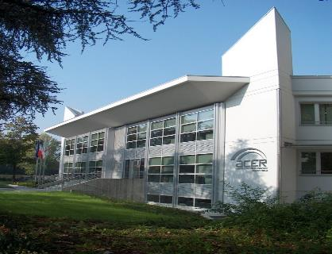




MARCO CORRADI
Presidente Acer Reggio Emilia
E-mail: marco.corradi@acer.re.it
www.acer.re.it
casa.acer.re.it
www.facebook.com/acer.re.it
www.powerhouseeurope.eu

